Slide 1

互联网数据库项目展示
——前后端分离的核污染宣传网站
小组名称 | WLYN
小组成员 | 王宇卉 晏家钰 刘欣然 聂嘉欣

Slide 2




目录
CONTENTS
一
网页设计
二
网页实现
三
小组分工
四
小组总结

Slide 3
网页设计
部分主要页面展示如下

Slide 4
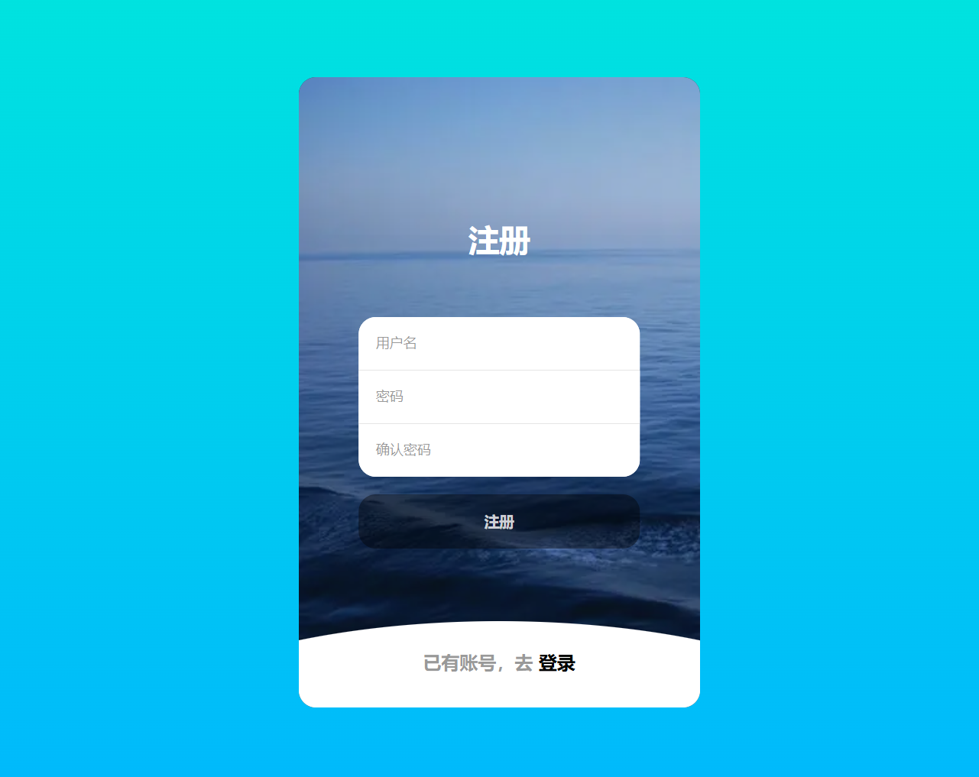
注册登录界面
填写
标题

Slide 5
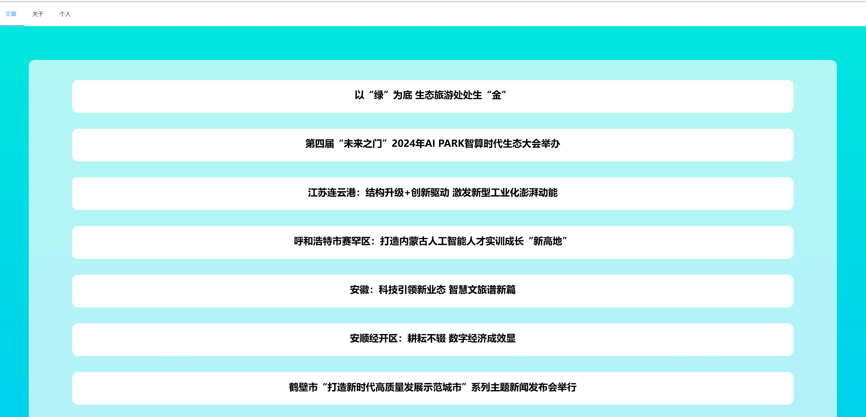
主页界面
填写
标题

Slide 6
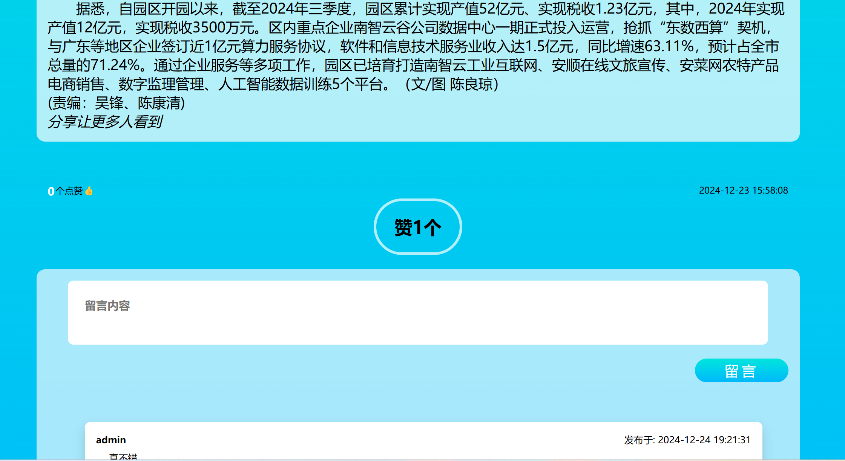
文章界面
填写
标题

Slide 7
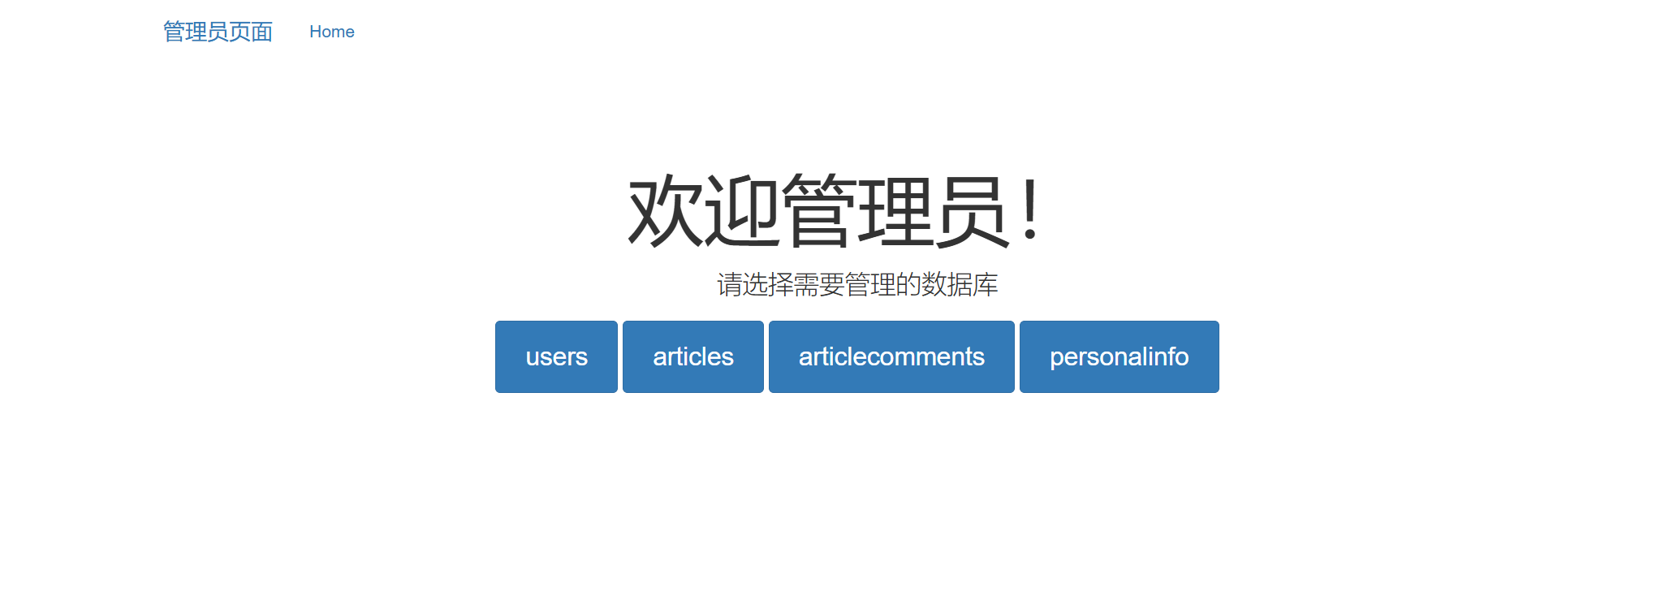
后端界面
填写
标题

Slide 8
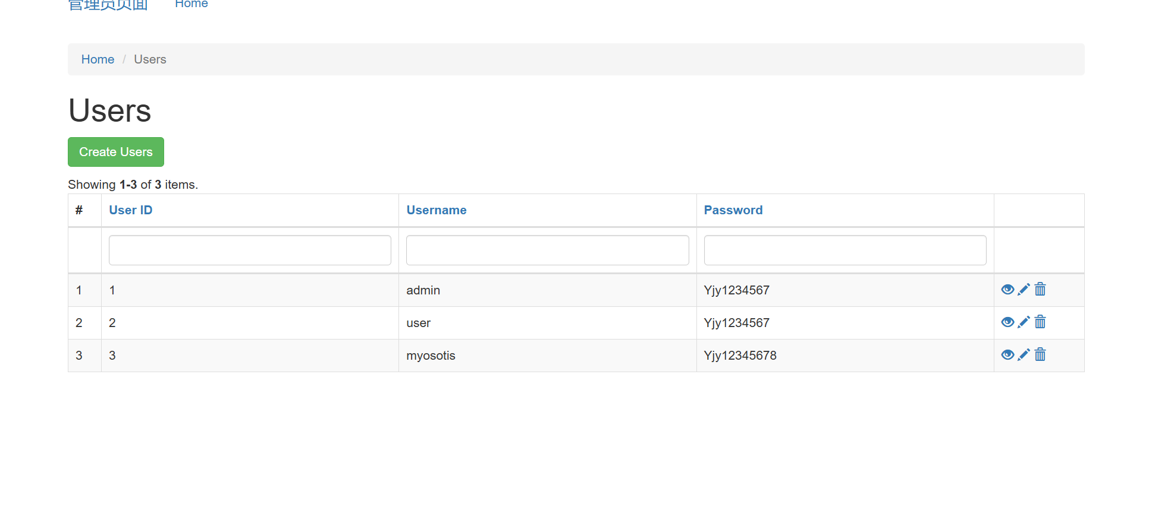
管理界面
填写
标题

Slide 9
网页实现

Slide 10
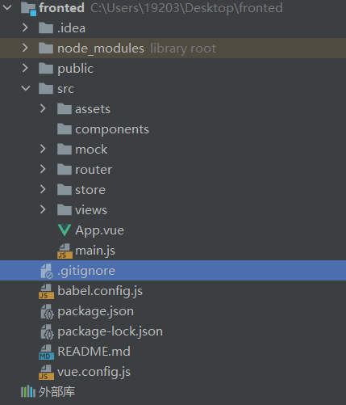
前端实现
其中views是每个⻚⾯的其中views是每个⻚⾯的代码，components是⽹⻚代码可以嵌⼊ews是每个⻚
App.vue是项⽬的主⼊⼝。代码，components是⽹⻚代码可以嵌⼊的模块，
App.vue是项⽬的主⼊⼝。
使用vue进行前端设计。
其中views是每个⻚⾯的代码，components是⽹⻚代码可以嵌⼊的模块，
App.vue是项⽬的主⼊⼝。

Slide 11
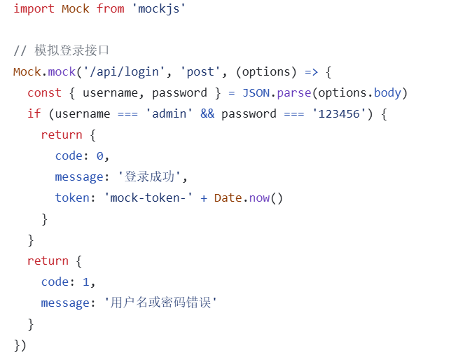
前端实现
其中views是每个⻚⾯的其中views是每个⻚⾯的代码，components是⽹⻚代码可以嵌⼊ews是每个⻚
App.vue是项⽬的主⼊⼝。代码，components是⽹⻚代码可以嵌⼊的模块，
App.vue是项⽬的主⼊⼝。
前端代码最主要的部分就是与后端交互并且将后端传入的数据写入网页中，主要通过axios库实现与后端连接。
前端中也设置了登录接口、注册接口、新闻列表接口、团队成员接口、点赞接口来实现功能测试。
以登录接口为例

Slide 12
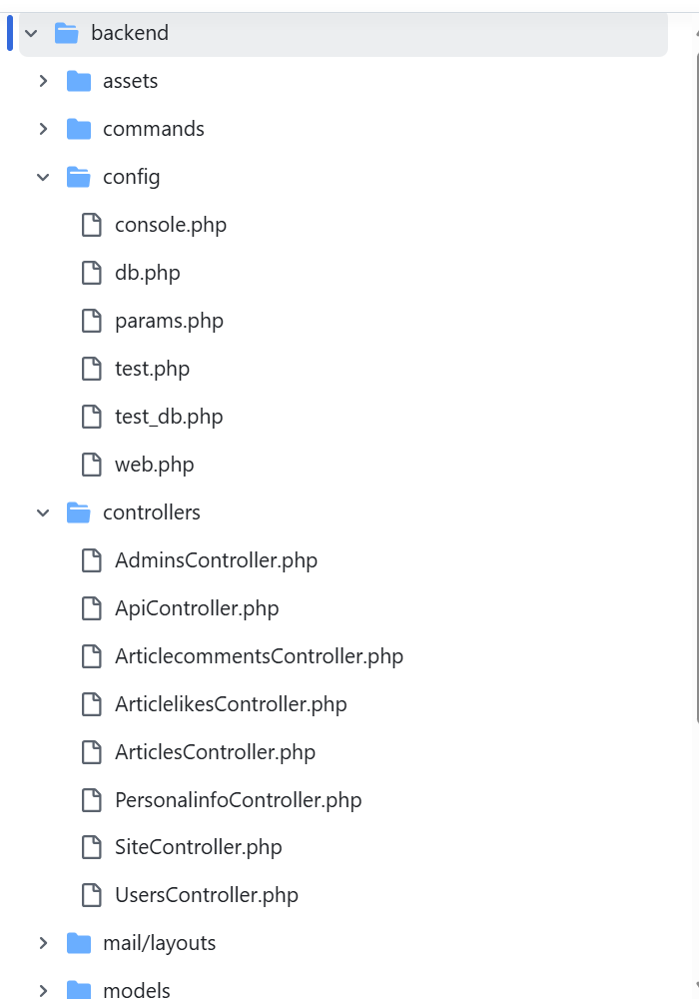
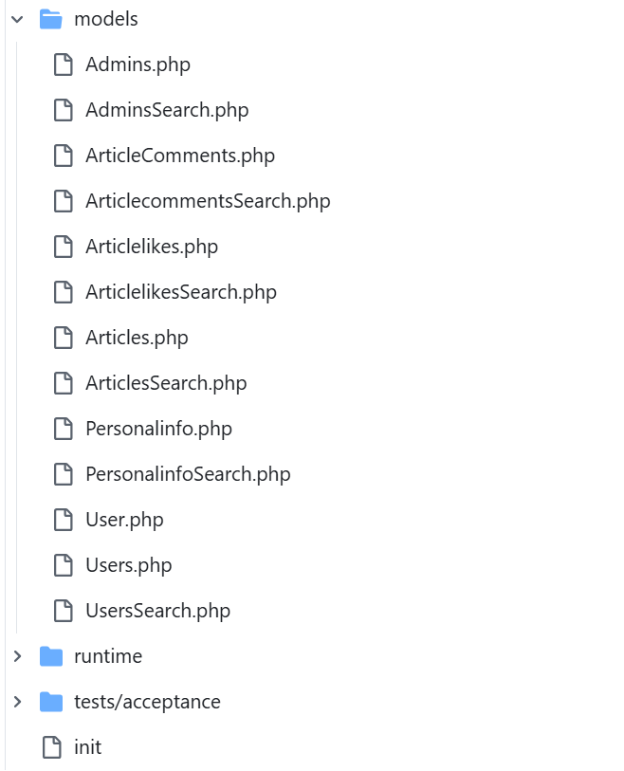
后端实现
其中views是每个⻚⾯的其中views是每个⻚⾯的代码，components是⽹⻚代码可以嵌⼊ews是每个⻚
App.vue是项⽬的主⼊⼝。代码，components是⽹⻚代码可以嵌⼊的模块，
App.vue是项⽬的主⼊⼝。
config文件夹：包含了应⽤程序的配置文件，用于配置不同环境下的运行参数。
controllers文件夹：用于存放控制器类文件，控制器负责处理用户请求并响应相应的操作。
models文件夹：主要用于存放模型类文件，模型类是应用程序与数据库表之间的映射。

Slide 13
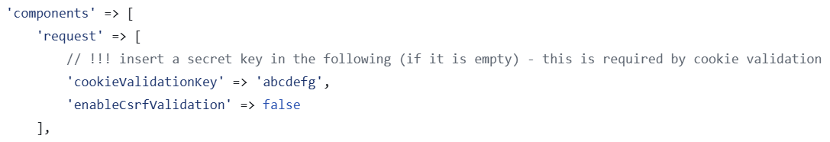
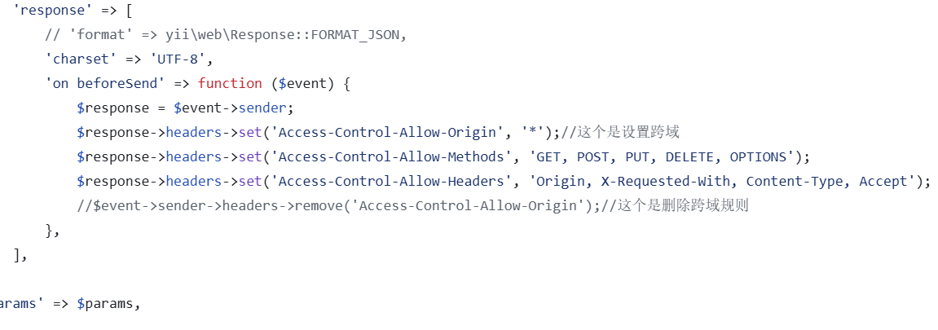
后端实现
其中views是每个⻚⾯的其中views是每个⻚⾯的代码，components是⽹⻚代码可以嵌⼊ews是每个⻚
App.vue是项⽬的主⼊⼝。代码，components是⽹⻚代码可以嵌⼊的模块，
App.vue是项⽬的主⼊⼝。
与前端的交互，后端首先要解除 cors 令牌，因为yii2框架有⼀个机制，每个请求都会先传入这个令牌再进行处理，不解除的话前端发送过来的跨域请求都会被yii2拒绝

Slide 14
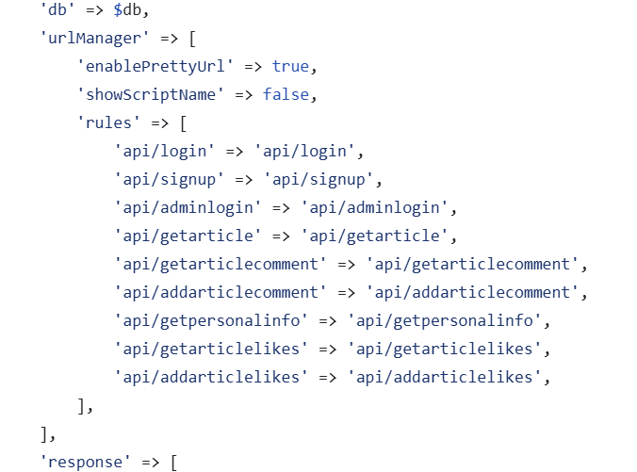
后端实现
其中views是每个⻚⾯的其中views是每个⻚⾯的代码，components是⽹⻚代码可以嵌⼊ews是每个⻚
App.vue是项⽬的主⼊⼝。代码，components是⽹⻚代码可以嵌⼊的模块，
App.vue是项⽬的主⼊⼝。
开放了跨域请求后，还需要设置对前端获取数据提供api接口
在urlManager的rules中配置所需要的api接口
左侧的 api/##代表前端访问的路由为 /api/##
右侧的 api/##代表Yii2会去ApiController.php中调用 action##函数来处理本次请求

Slide 15
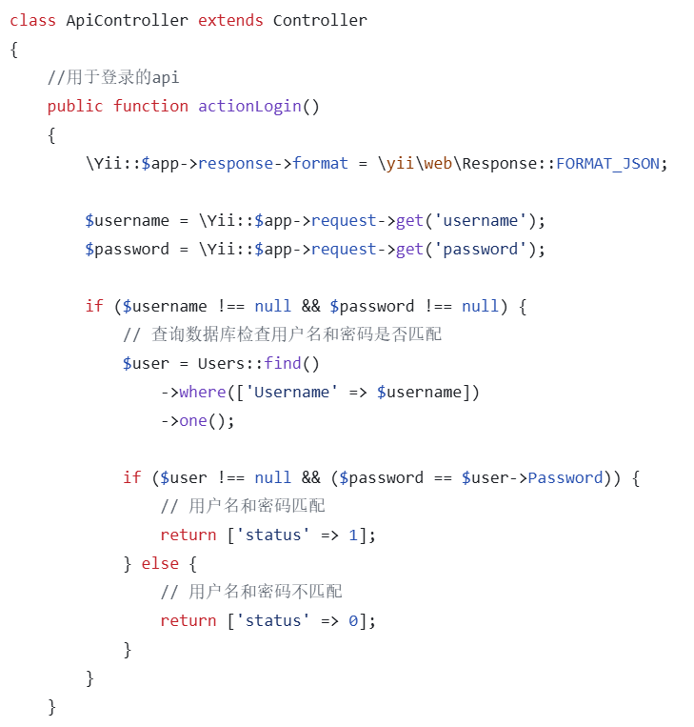
后端实现
其中views是每个⻚⾯的其中views是每个⻚⾯的代码，components是⽹⻚代码可以嵌⼊ews是每个⻚
App.vue是项⽬的主⼊⼝。代码，components是⽹⻚代码可以嵌⼊的模块，
App.vue是项⽬的主⼊⼝。
以登录api为例：
本次请求对应着 'api/login' =>'api/login' 语句，前端会使用axios库向 http://localhost:81/basic/web/api/login发送请求，Yii2后端调用actionLogin()来处理数据并且将处理好的数据传递给前端

Slide 16
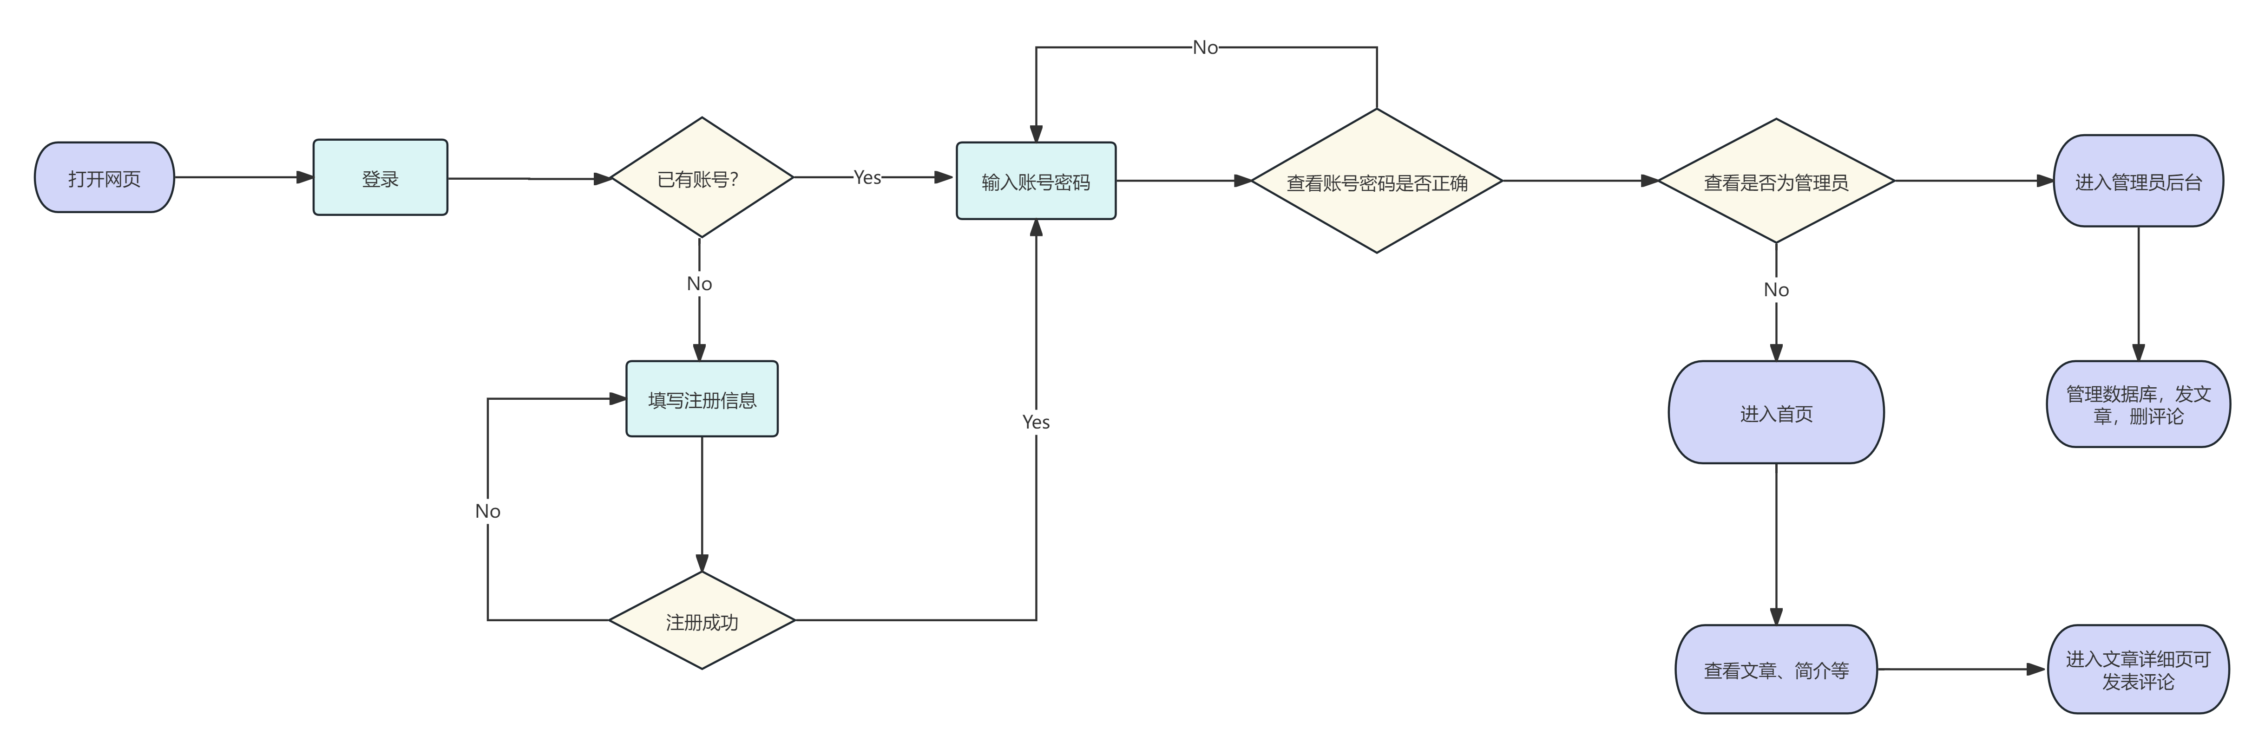
数据库实现

Slide 17
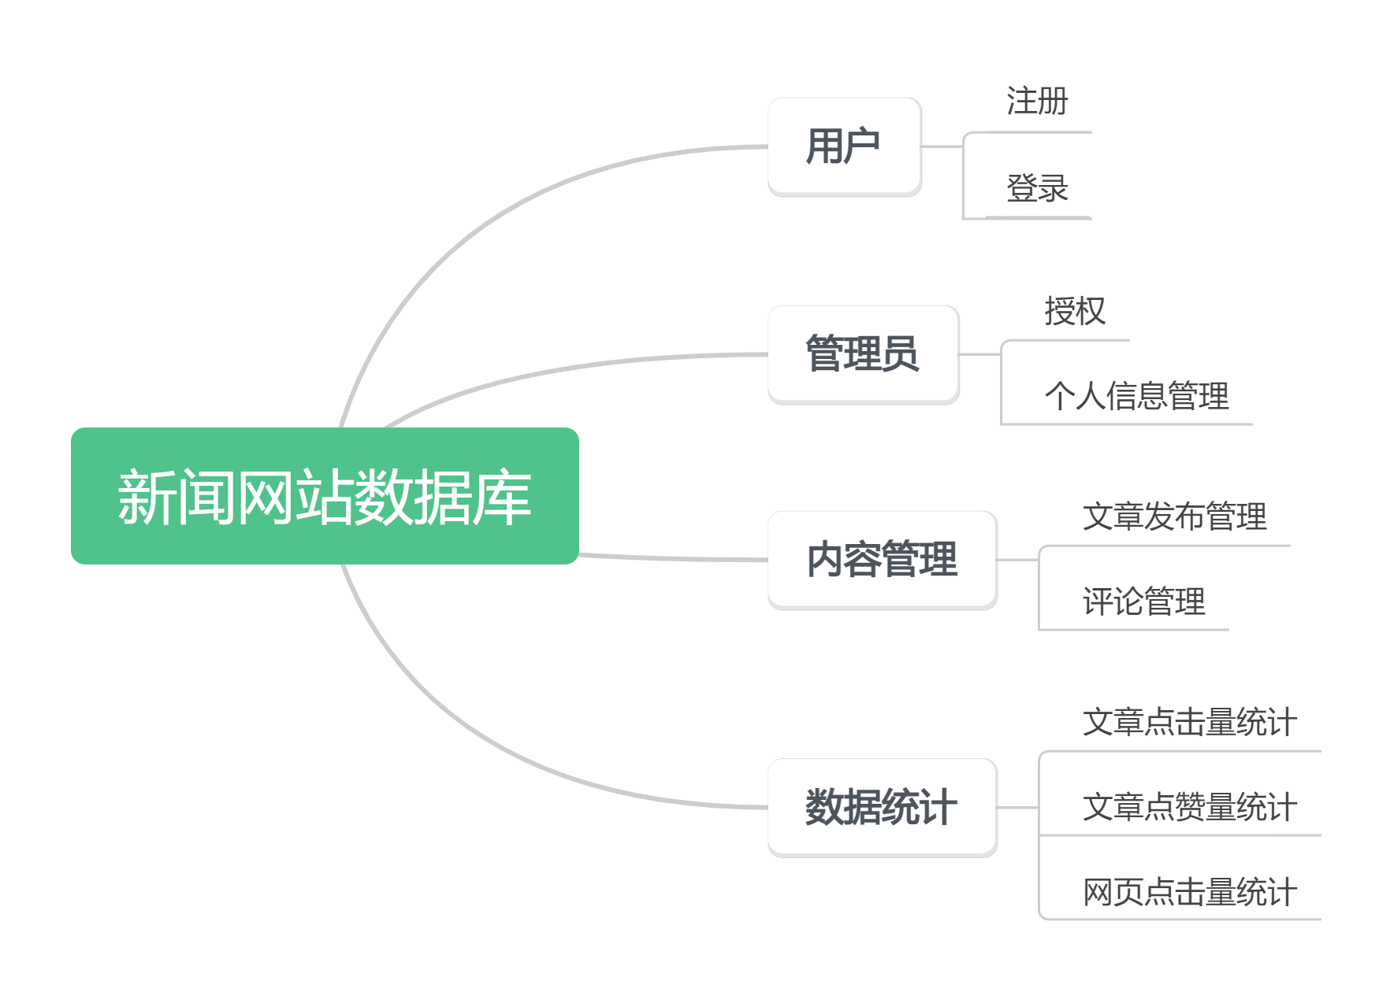
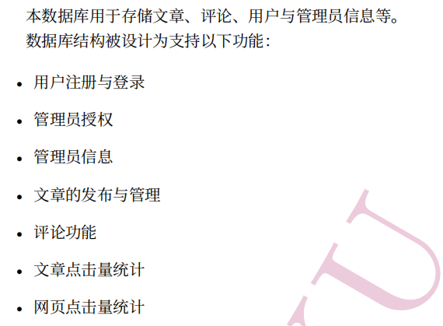
数据库实现

Slide 18
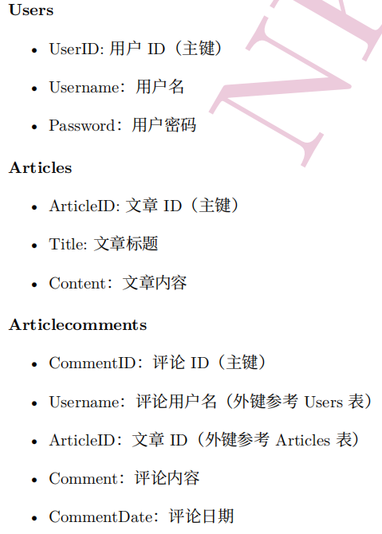
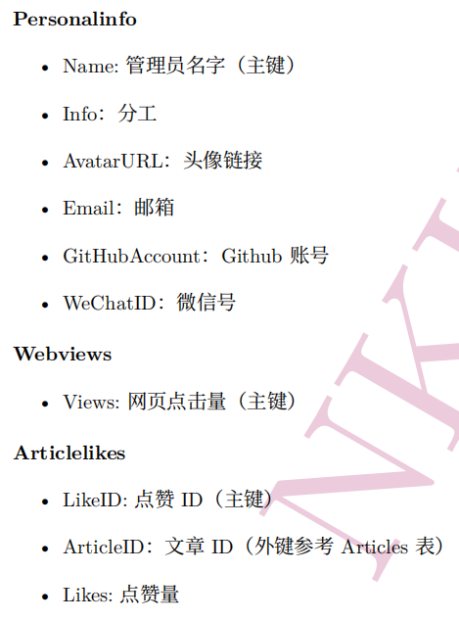
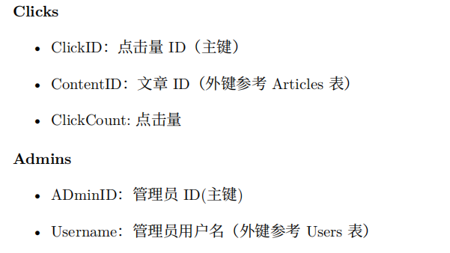
数据库实现

Slide 19
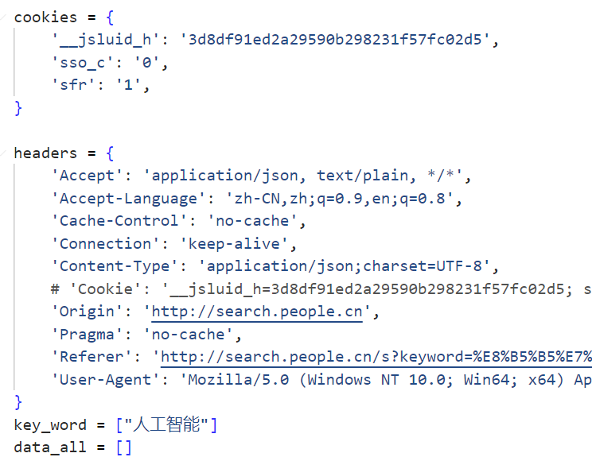
爬取数据
其中views是每个⻚⾯的其中views是每个⻚⾯的代码，components是⽹⻚代码可以嵌⼊ews是每个⻚
App.vue是项⽬的主⼊⼝。代码，components是⽹⻚代码可以嵌⼊的模块，
App.vue是项⽬的主⼊⼝。
获取文章数据时写了Python脚本从“人民网搜索”（http://search.people.cn）上抓取关于人工智能的搜索结果

Slide 20
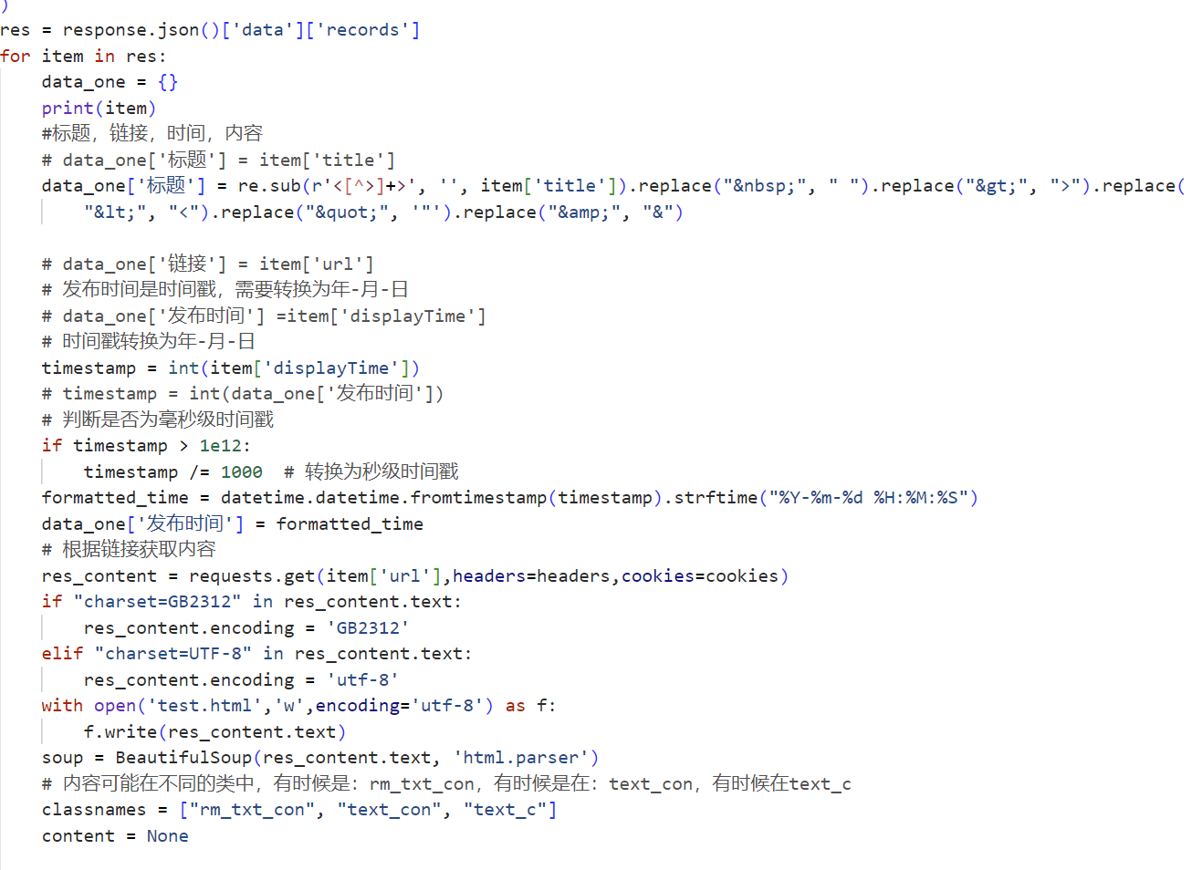
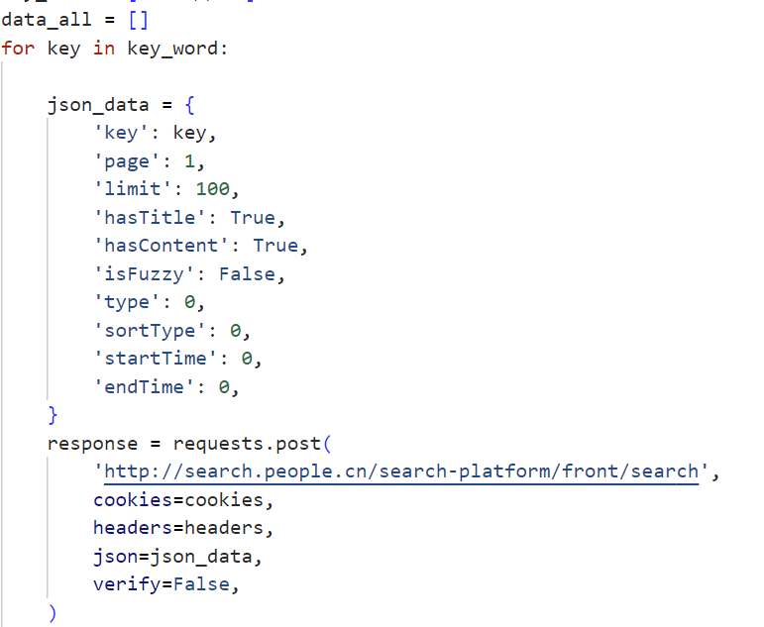
爬取数据

Slide 21
爬取数据
其中views是每个⻚⾯的其中views是每个⻚⾯的代码，components是⽹⻚代码可以嵌⼊ews是每个⻚
App.vue是项⽬的主⼊⼝。代码，components是⽹⻚代码可以嵌⼊的模块，
App.vue是项⽬的主⼊⼝。
发送HTTP请求：
使用requests.post方法发送POST请求请求中包含搜索参数（如关键词、页码等）以及必要的Cookies和Headers。
使用requests.get方法发送GET请求到每个搜索结果的URL，以获取完整的网页内容。
解析响应：
对于POST请求的响应，使用.json()方法将其解析为JSON对象，并从中提取data.records字段，它包含了搜索结果的具体信息。
对于GET请求的响应，首先检查网页内容中的字符集信息，并相应地设置正确的编码。
提取数据：
从每个搜索结果中提取标题、发布时间和URL。
标题使用正则表达式进行清洗，去除HTML标签和特殊字符。
发布时间是一个时间戳，需要将其转换为可读的日期时间格式。
使用BeautifulSoup解析网页内容，尝试从多个可能的类名中提取文章正文。
存储数据：
将提取到的数据存储到字典中，然后将这些字典添加到列表中。
使用pandas库将列表转换为DataFrame，并将其保存到Excel文件中。

Slide 22
小组分工

Slide 23
⻚代码可以嵌⼊的模块，
App.vue是项⽬的主⼊⼝。
2111947 王宇卉：
• 负责 Vue 前端设计及代码实现
• 负责相关报告的撰写
• 负责报告的细化编排
• 前后端连接
⻚代码可以嵌⼊的模块，
App.vue是项⽬的主⼊⼝。
2213029 晏家钰：
• 负责 yii2 后端设计及代码实现
• 负责相关报告的撰写
• 负责后端与数据库连接
• 前后端连接
⻚代码可以嵌⼊的模块，
App.vue是项⽬的主⼊⼝。
2213254 聂嘉欣 2212307 刘欣然：
• 负责数据库设计与构建 • 为表项进行主键设置与外键连接
• 负责相关报告的撰写 • 编写代码抓取数据
• PPT 制作与汇报

Slide 24
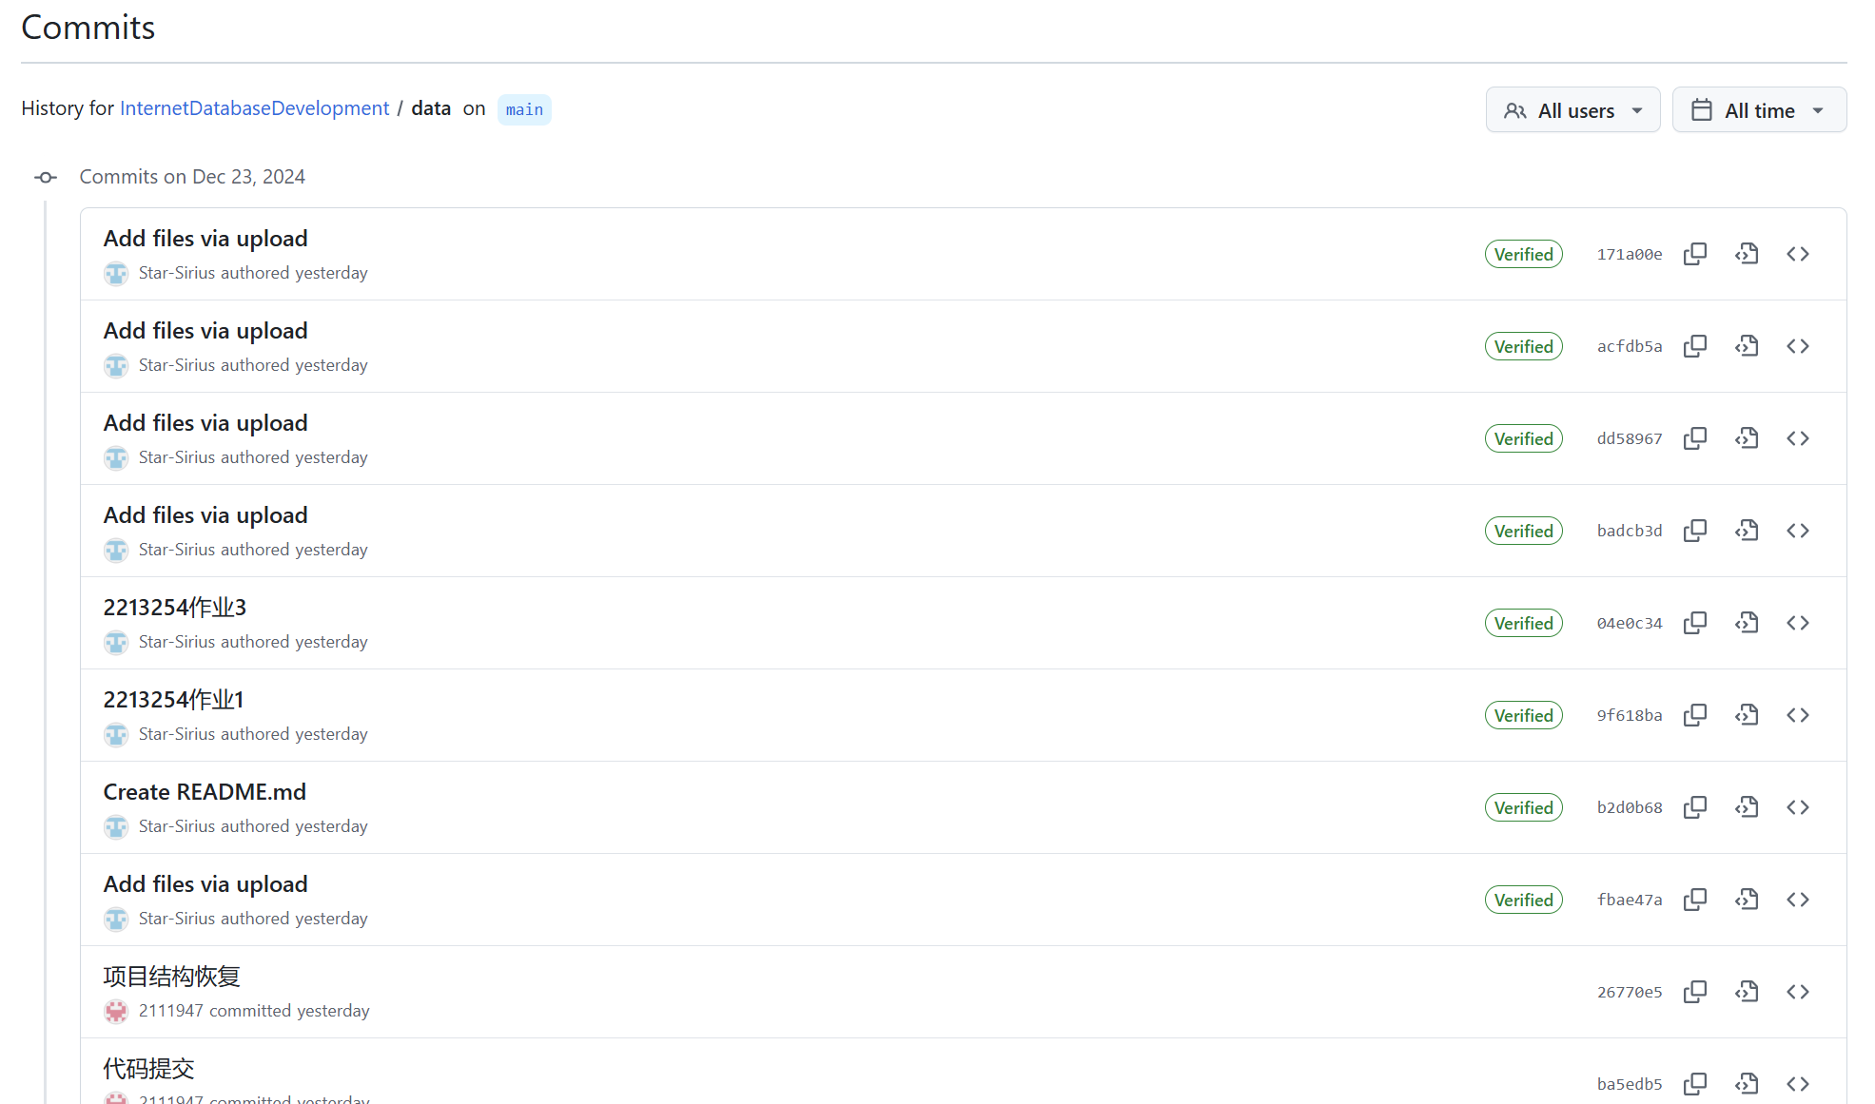
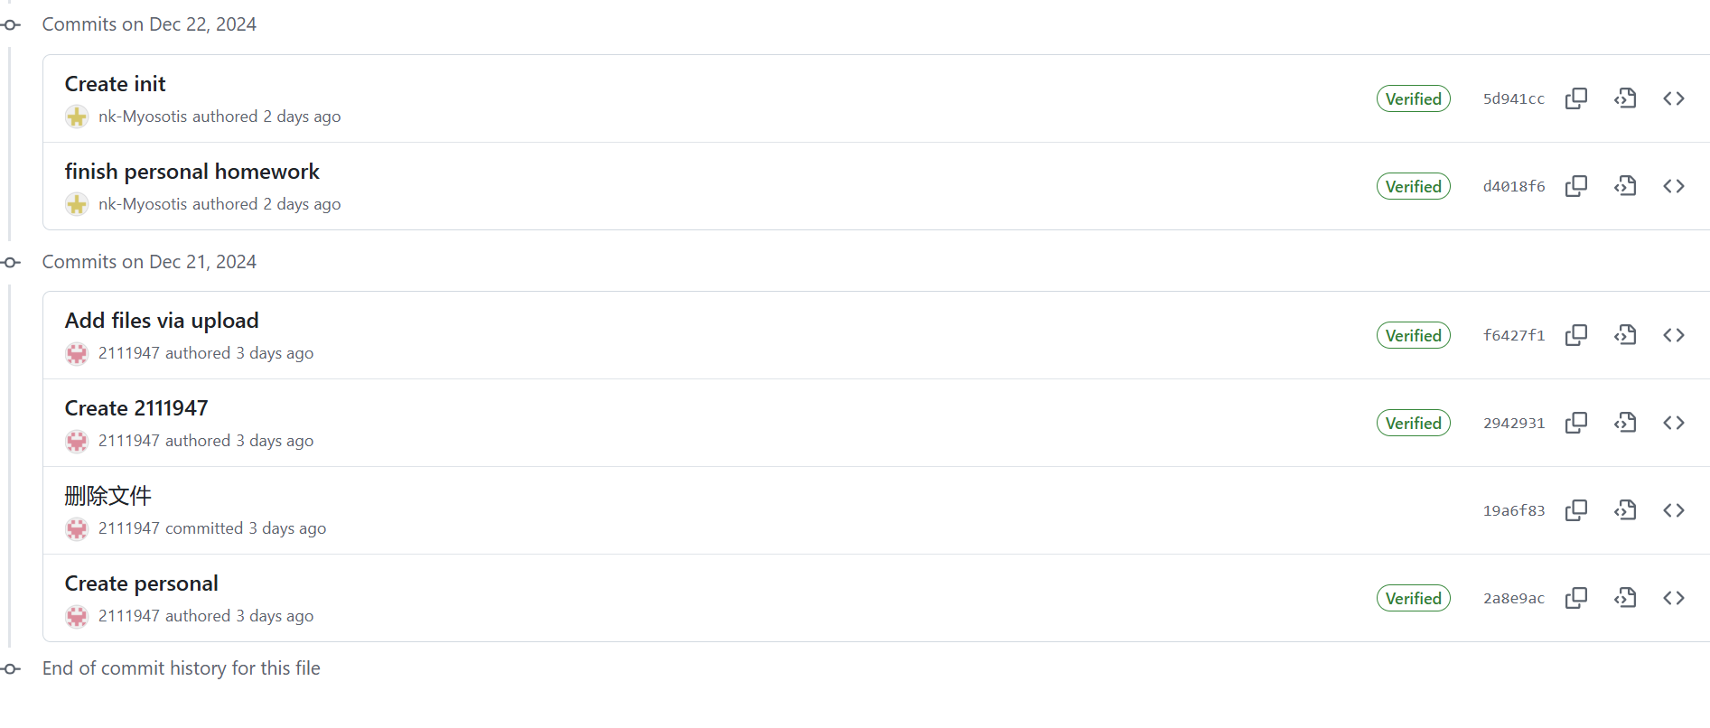
git提交记录

Slide 25
小组总结

Slide 26
小组以新闻浏览为主题进行网页的设计，用户能获取新闻并互动交流。同时为了更加符合作业的要求，进行了一些其他网页的设计，如关于界面。
在设计网页过程中，小组成员积极讨论交流，初期就确定了分工，每位成员分工明确。中期在编写代码实现网页时，遇到困难也会及时在群里沟通，不断讨论如何使网页更加符合要求。后期在完成文档时，每位成员负责一个文档，最后由组长汇总。
在组长的领导下，我们最终通过合作顺利完成作业。

Slide 27
感谢观看
THANK YOU!
汇报人 | 刘欣然
制作人 | 聂嘉欣

